Slide 1
Carpool Service App
Carpool Service App
20187094 강홍규
20151941 손이지
담당교수 : 이정 교수님

Slide 2
Contents
01
Overview
02
Goal
03
Function
04
Benefit
05
Plan

Slide 3

Overview
TITLE
카풀 서비스 앱
GOAL
목적지가 같은 사용자들을 최소한의 차량으로
이동할 수 있게 하여 교통체증과 매연을 줄이고
택시나 자가용보다 저렴한 비용으로 차량 이용
KEYWORD
#환경보호 #공유경제 #교통문제 #커뮤니티

Slide 4
Goal
미세먼지, 대기오염
▼
환경보호에 대한
관심 증가
자동차 2부제 시행
대중교통 이용 권장
대중교통의 불편함
시간 절약
승용차 이용 인구 오히려 증가
카풀 앱을 통해 대중교통의 불편함 해소,
시간 절약, 교통체증과 온실가스 배출 감소시켜 문제 해결
프로젝트의 주된 목표

Slide 5
Goal
카풀, 어떻게 생각하세요?
#기발함
#합리적
#편리
#효율적
#어려움
#불법
#비싸다
#불만
합리적이고 편리한 서비스로 관심 있지만
이용 절차가 어렵고 비싸다는 인식
56%
“도입하자”
카풀에 대한 긍정적 여론
인식 개선하고자 기존 카풀 앱 비교하여 단점 보완 → 캡스톤 1의 내용

Slide 6
Function – Capstone1
한 번의 등록으로 별도의 예약 없이
정기적 이용 가능
1회성으로 매번 예약해야 하는 불편함
자유로운 위치 설정, 다양한 옵션 제공으로
원하는 운전자, 탑승자 선택
제한된 옵션, 위치 설정
개인의 자가용 유상 제공시 운수사업법 위반,
택시 등 기존 시장과의 갈등
출ㆍ퇴근시간대(오전 7~9시, 오후 6~8시
(주말 및 공휴일 제외))에 제한적 이용

Slide 7
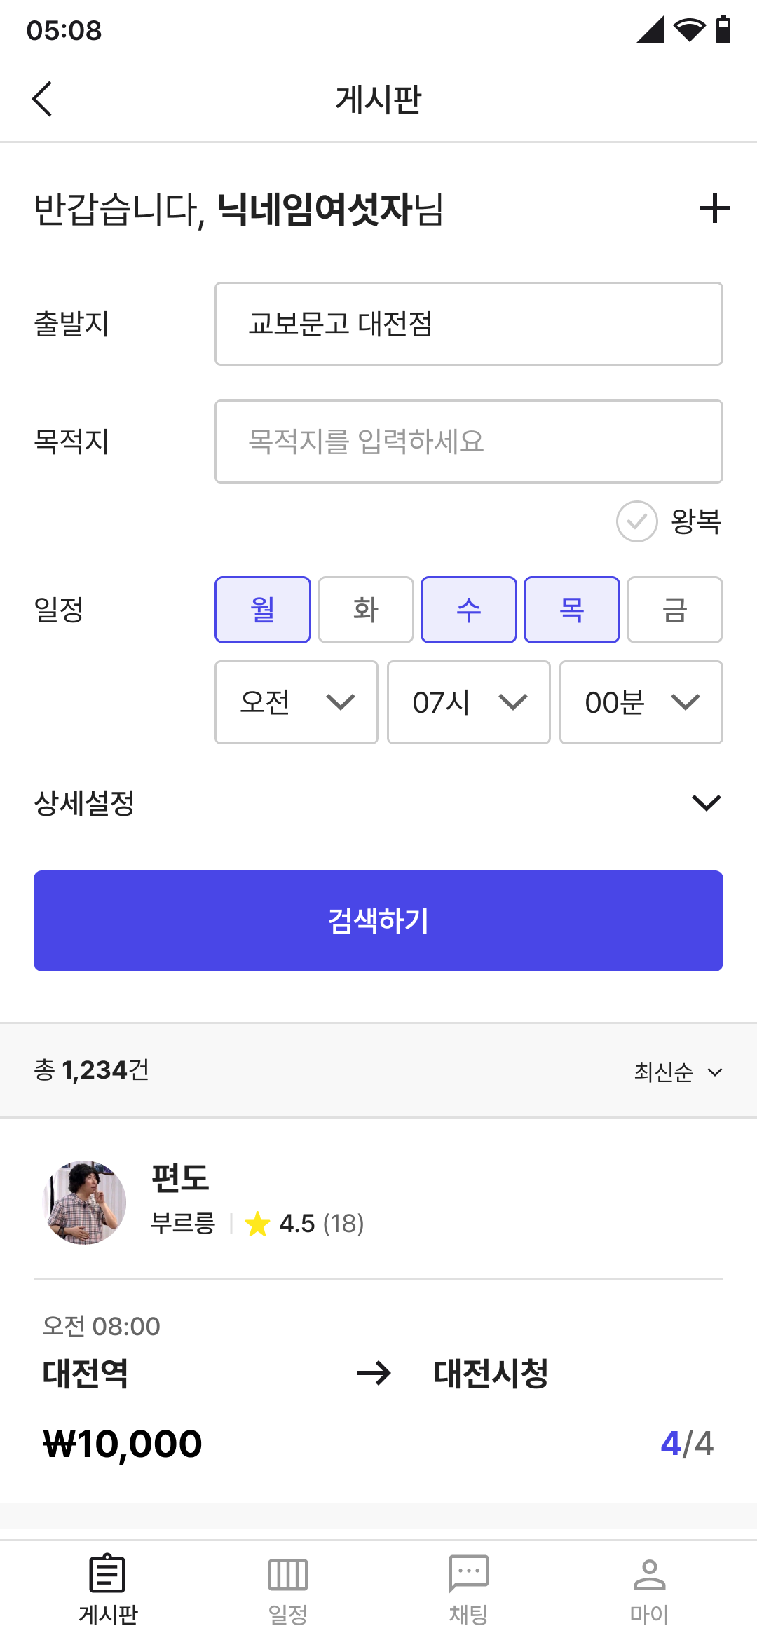
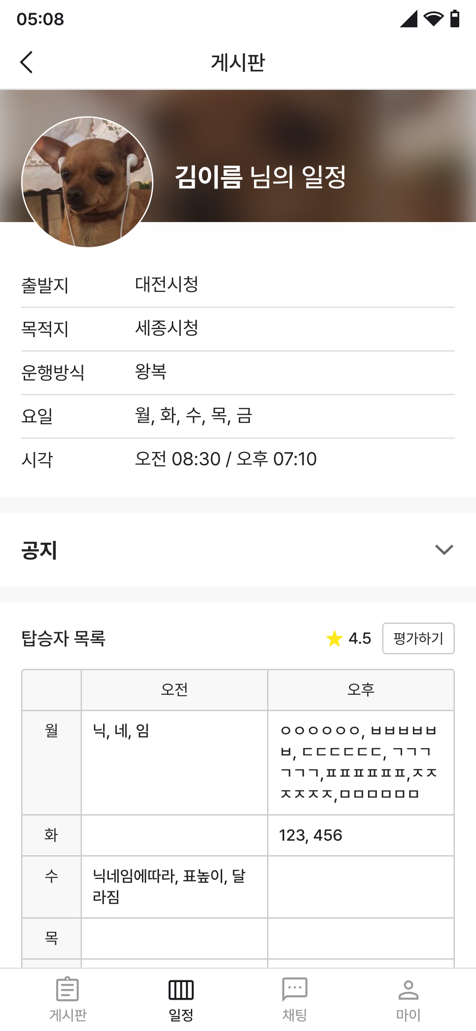
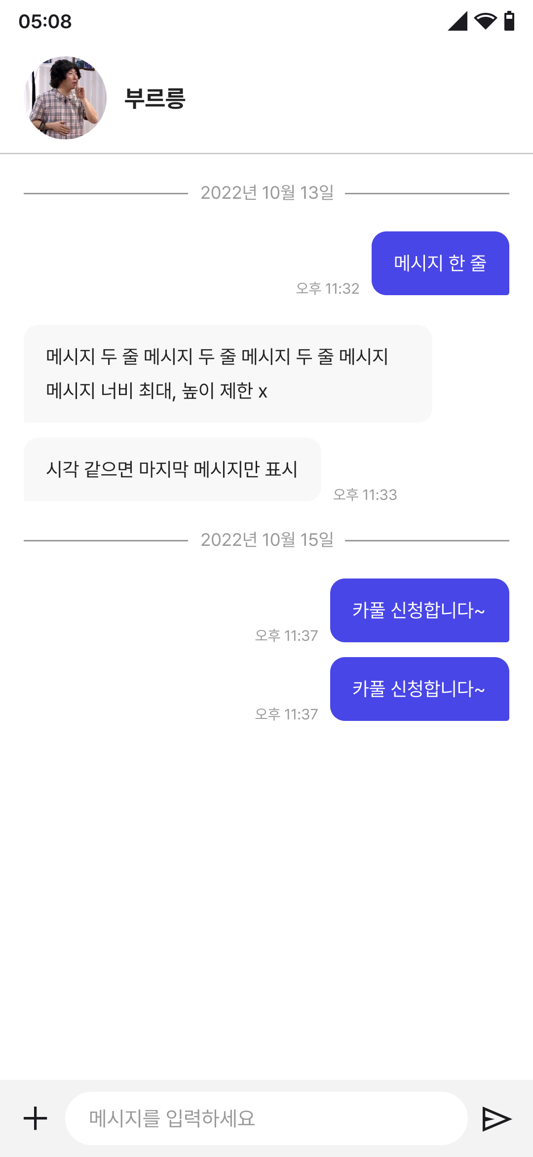
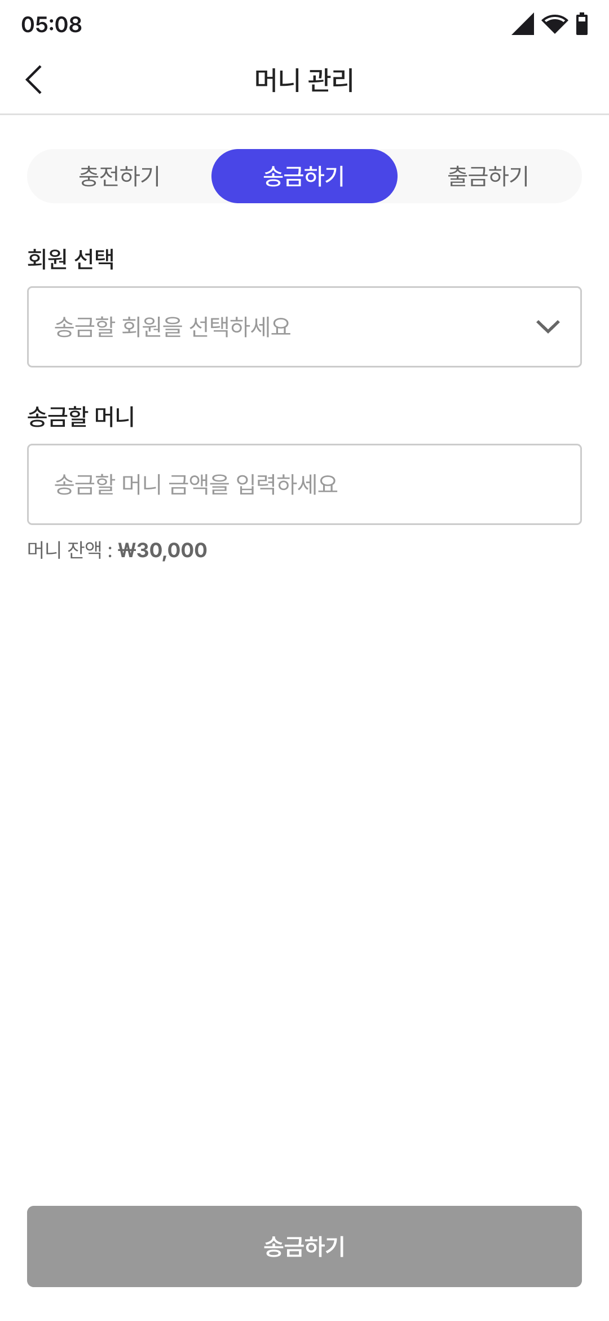
Function – Capstone1
탑승자 모집 및 운전자 검색
탑승자와 일정 안내 및 관리
사용자 간의 의사소통 및 카풀 신청
결제 시스템

Slide 8
Function – New
1
교대 운행 모드
2
‘탑승자 화물소지 가능' 옵션 선택 시 무게 제한 안내
운전자에게 가격을 지불하여 이용하는 기존 방식과 달리
이용자끼리 교대로 운전하여 무료로 이용하는 모드 추가
기존엔 안내가 없어 옵션 선택하더라도 짐의 크기에 따라
소지 가능 여부가 불확실했던 점 개선
3
개인 평점 깎기
4
운전자 추천
서비스의 원활한 이용을 위해 게시글에 등록된 시간 내에
도착하지 않은 이용자의 개인 평점을 깎는 기능 추가
출발지, 목적지, 시간 등 자주 이용하는 옵션 바탕으로
탑승 조건에 맞게 추천
5
가격 추천
가격 결정에 어려움 겪을 수 있는 운전자를 위해 시스템
내에서 알맞은 가격 추천하여 표시

Slide 9
Function – New
1
교대 운행 모드
→ Member 테이블에 종속된 Car 테이블의 데이터 존재하는 이용자만 신청 가능
2
‘탑승자 화물소지 가능' 옵션 선택 시 무게 제한 안내
→ 게시글 등록 때 옵션 선택 시 입력창 추가
수행 방법
3
개인 평점 깎기
→ 네이버 지도 API 기반으로 이용자의 위치와 출발지의 위치 대조
4
운전자 추천
→ GitHub에 공개된 트위터 추천 알고리즘 소스 이용
5
가격 추천
→ 다른 이용자와 비교한 데이터 및 주행 거리에 따라 추천

Slide 10




Benefit
활용도 증가
비용 절감
개인용 자동차 사용률 4%
서비스 제공 자동차 사용률 40%
운행률 0.5% 감소시
운행비용 약 69억 5,200만원 ↓
*J Arbib, T Seba - RethinkX, “Rethinking Transportation 2020-2030”
* 대전세종연구원, “대전시 카풀 도입 및 활성화 방안"
이산화탄소 감축
교통체증 감소
운행률 0.5% 감소시
온실가스 약 5,396톤 ↓
이동 시간에 큰 영향 미치지 않고
도로 위 차량 수 3배 ↓
* 대전세종연구원, “대전시 카풀 도입 및 활성화 방안"
*PNAS, On-demand high-capacity ride-sharing via dynamic
trip-vehicle assignment

Slide 11
Benefit
공유교통
새로운 교통수단으로 자리 잡아가고 있음. 그에 비해 우리나라의 카풀 규모는 작은 편
글로벌 승차공유 시장 규모 전망
2022년 →2027년 예측
1
863억 3천만 달러 증가
2
연평균성장률 17.45%
3
성장 모멘텀 가속
*Technavio, Ride Sharing Market by End-user, Type, and Geography - Forecast and Analysis 2023-2027
서비스 공급을 통해 시장 수요를 만들고 공유교통을 더욱 대중화 가능

Slide 12
Plan
8월
10~20일 교대 운행모드 제작
21~31일 위치기반 평점 관리 기능 제작
9월
1~10일 카풀 신청 기능 수정
11~30일 트위터 오픈 소스 이용한 사용자 추천 기능 추가
10월
1~7일 서버 트래픽 체크
8~21일 앱 오류 테스트
22~31일 사용자 테스트를 통한 의견 수렴 및 앱에 적용

Slide 13
Reference
김경호, “4차 산업시대를 열어가는 공유경제 서비스,” 지속가능과학회학술대회, pp.137-139, 2016
J Arbib, T Seba - RethinkX, “Rethinking Transportation 2020-2030”, pp.17, 2017
이정범, “대전시 카풀 도입 및 활성화 방안”, 2017
PwC, pp.5, 2015
김태균·이지운, “혼잡통행료 아끼고 교통체증 덜고…”/직장인 「카풀제」다시 확산", 「서울신문」, 1996
KIEP, "국제사회의 공유경제 추진현황과 시사점“, pp.28, 2017
JP Morgan, "The Online Platform Economy in 2018", 2018
Technavio, Ride Sharing Market by End-user, Type, and Geography - Forecast and Analysis 2023-2027
PNAS, On-demand high-capacity ride-sharing via dynamic trip-vehicle assignment, 2017
https://www.flaticon.com/free-icon/label_3388513
https://www.flaticon.com/free-icon/lowest-price_7988622
https://www.flaticon.com/free-icon/no_2997144
https://www.flaticon.com/free-icon/parking_1367366

